Slide 1
چهارمین جلسه
خوشه فرهنگی - اجتماعی
مقدم مهمانان گرامی را ارج می نهیم
19 آبان 95

Slide 2

عملکرد فناوری اطلاعات نهاد كتابخانه هاي عمومي كشور
معاونت برنامه ريزي، پژوهش وفناوري اطلاعات
نهاد كتابخانه هاي عمومي كشور
19 آبان 1395

Slide 3
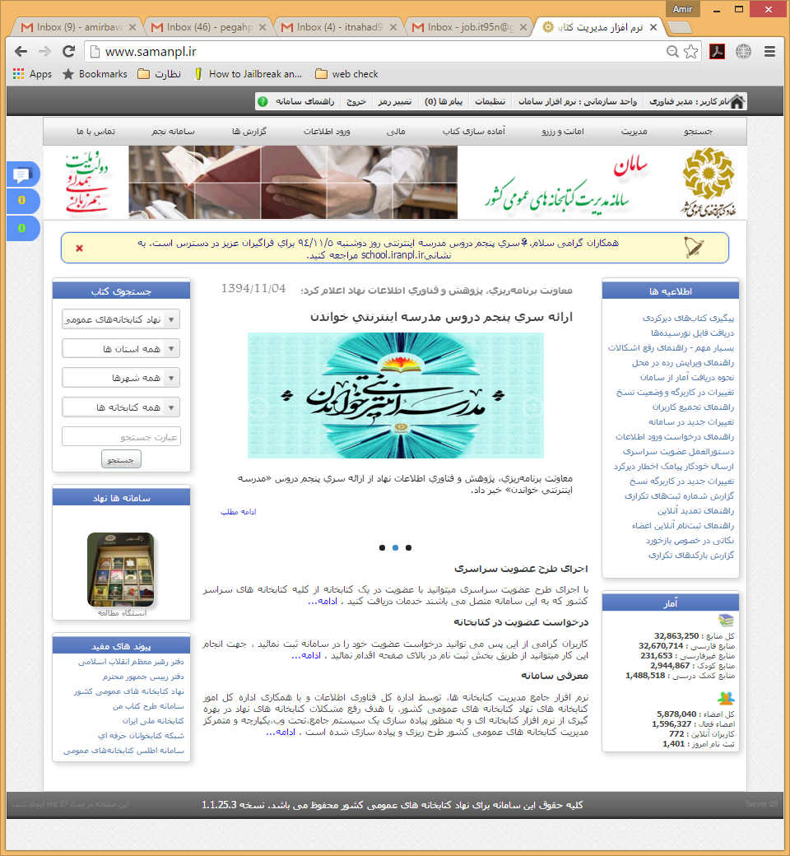
سامانه مديريت كتابخانه هاي عمومي كشور (سامان)
نرم افزار جامع مدیریت کتابخانه هاي عمومي كشور (سامان)، توسط اداره کل فناوری اطلاعات نهاد و با هدف رفع مشکلات نرم افزاري کتابخانه ها و فراهم آوردن امكان بهره گیری از یک سیستم جامع تحت وب با بانك اطلاعاتي متمركز و يكپارچه، طراحي و پیاده سازی شده است.

Slide 4
سامانه مديريت كتابخانه هاي عمومي كشور (سامان)
در حال حاضر 2350 کتابخانه نهادي (97%كتابخانه هاي عمومي) از تمامی استان ها به این سامانه یکپارچه متصل شده اند و اين سامانه امكان مكانيزاسيون كليه فرآيندهاي كتابخانه هاي عمومي و ارائه خدمات متنوع آنلاين به اعضاء را فراهم آورده است.
این سامانه، به عنوان شبکه جامع کتابخانه های عمومی کشور، امکان عضويت، امانت و جستجو در کلیه کتابخانه های موجود در شبکه را برای کاربران خود به سهولت فراهم می کند.

Slide 5
برخي از قابليت هاي سامانه سامان
استفاده از جديدترين تكنولوژي هاي روز در حوزه توليد نرم افزار
اتصال كتابخانه هاي جديد به سامانه در كوتاهترين زمان
جستجو منابع در بانك اطلاعاتي يكپارچه كليه كتابخانه هاي عمومي كه به سامانه متصل هستند
مديريت كليه امور كتابخانه اي (ثبت نام عضو، امانت، بازگشت، تمديد، رف خواني، فهرست نويسي، چاپ برچسب هاي عطف و بار كد، ثبت نسخه، ورود اطلاعات، ...) به صورت كاملاً تحت وب
فراهم آمدن امكان امانت بين كتابخانه اي در كليه كتابخانه هاي عمومي

Slide 6
برخي از قابليت هاي سامانه سامان
ارتباط كتابداران و مديران سيستم با اعضاء و يكديگر با استفاده از سيستم پيام درون سامانه ، پست الكترونيكي و پيامك
استفاده از استاندارد فهرست نويسي مارك براي ورود اطلاعات
مانيتورينگ سامانه به صورت آنلاين
ارتباط با ساير كتابخانه هاي از طريق Z39.50
اتصال به نرم افزار اطلس كتابخانه ها و امكان عضويت در نزديكترين كتابخانه به محل زندگي يا كار
گزارش گيري از كليه عملكردهاي كتابخانه ها و كمك به سياست گذاري و هدايت فعاليت ها در كتابخانه هاي عمومي

Slide 7
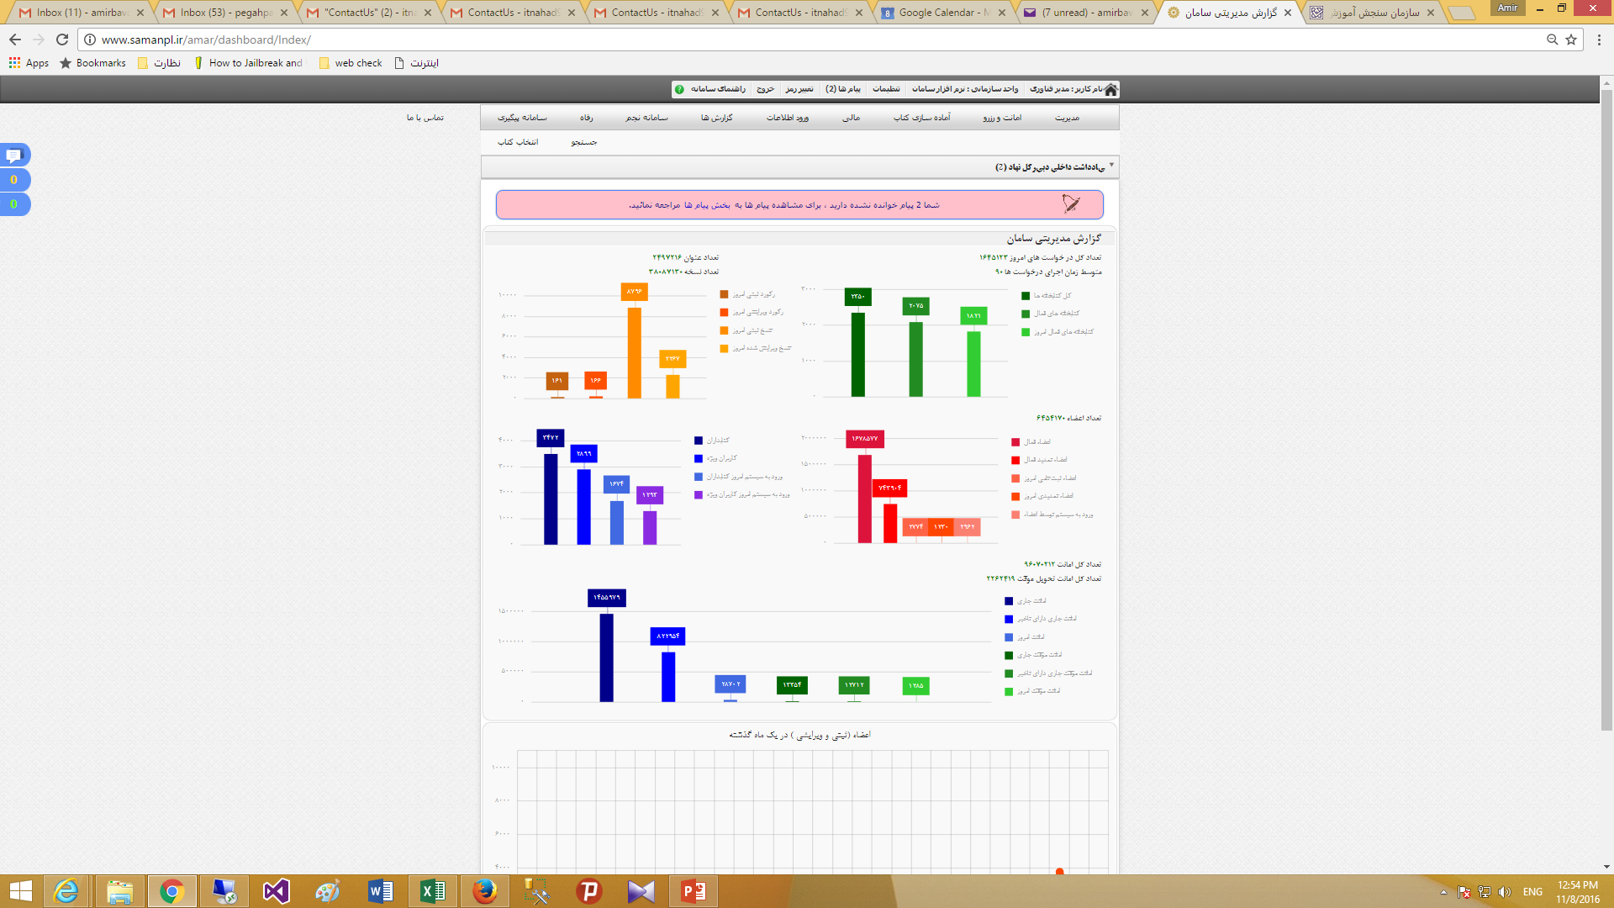
گزارشات سامان

Slide 8
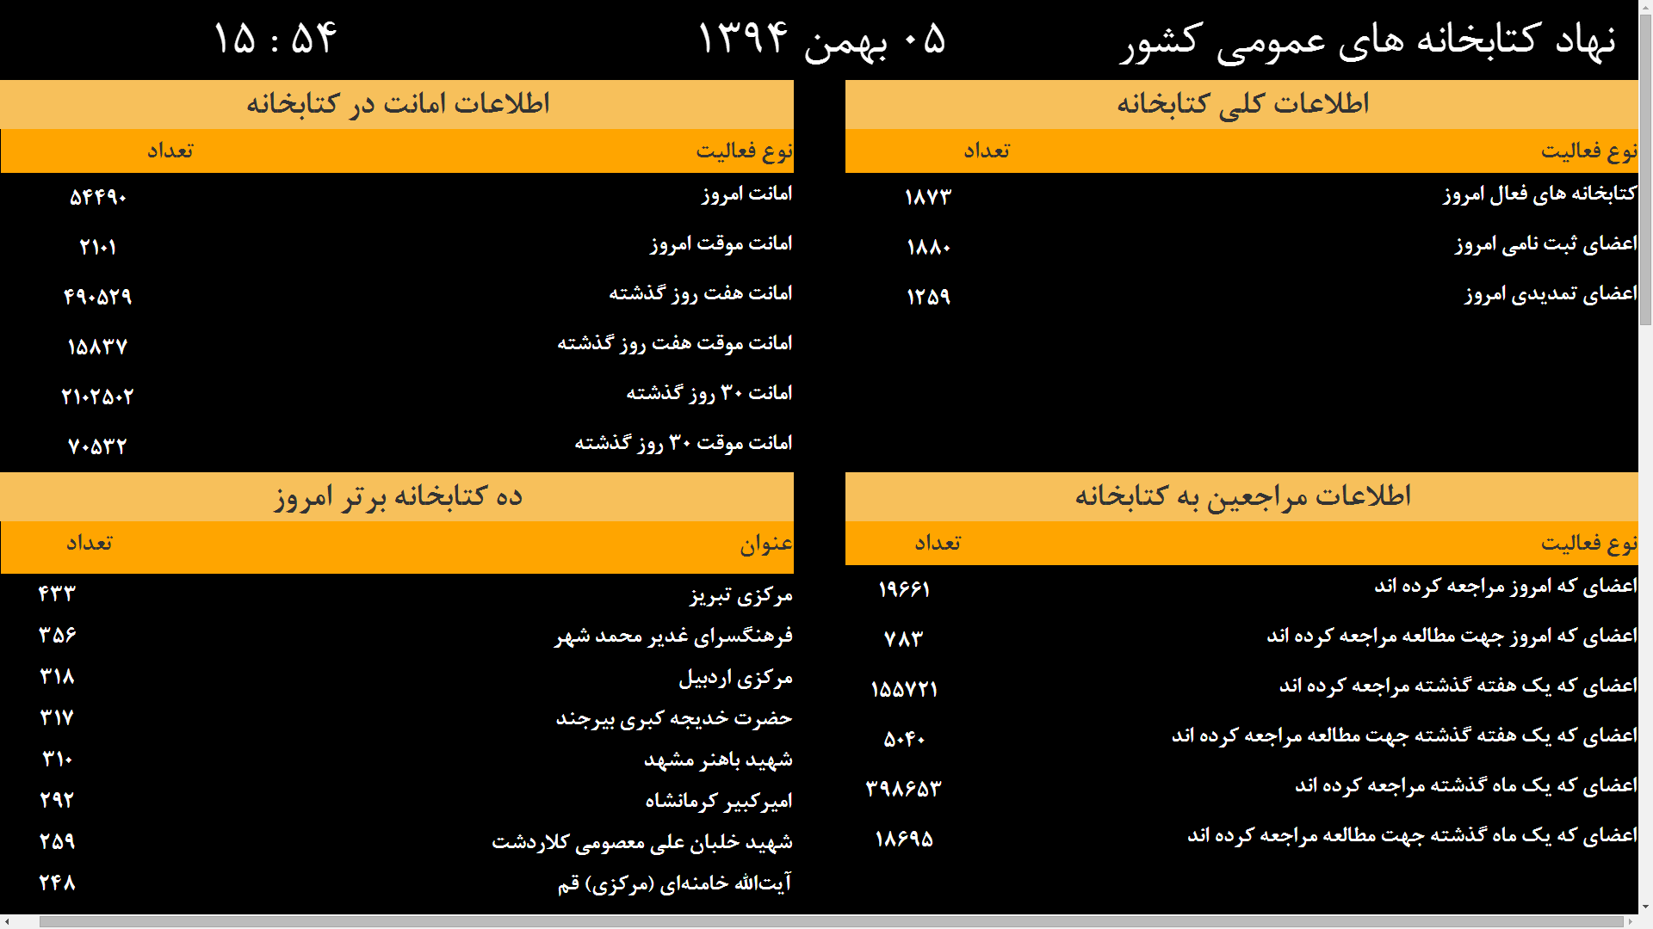
قابليت هاي سامان

Slide 9
داده‌هاي آماري سامان
در حال حاضر به‌طور ميانگين در طول يک روز کاري حدود سه ميليون و هفتصد هزار درخواست از سوي کاربران به سامان ارسال مي‌شود که متوسط زمان اجراي هر درخواست در حدود 79 هزارم ثانيه است.
در حال حاضر 2350 کتابخانه به نرم‌افزار سامان متصل است که از اين تعداد 2108 کتابخانه فعال می‌باشند. همچنين دو کتابخانه مشارکتي و يک کتابخانه مستقل از اين نرم‌افزار استفاده می‌کنند.
تعداد کل نسخ 38086778 از 2497205 عنوان منبع است و به‌طور ميانگين روزانه 12000 منبع به کتابخانه اضافه می‌شود.
تعداد اعضاي فعال کتابخانه‌ها 1678436 نفر می‌باشند که از اين تعداد 743904 نفر آن حداقل براي بار دوم عضويت خود را تمديد کرده‌اند و به‌طور ميانگين روزانه 2360 نفر در روز عضويت خود را تمديد و 3134 نفر عضو کتابخانه می‌شوند. همچنين در يک روز 6000 کاربر در نرم‌افزار سامان لاگين می‌کنند و 15000 سيستم به سامان متصل می‌شود و با توجه به اين موضوع که در کتابخانه‌ها چندين نفر از يک سيستم استفاده می‌کنند می‌توان تخمين زد حداقل 50000 نفر از سامان استفاده می‌کنند.
تعداد کل منابعي که در امانت اعضاء است حدود 1400000نسخه است. به‌طور ميانگين در طول يک روز 90000 منبع به امانت می‌رود.

Slide 10
سامانه ويژه کم بينايان و نابينايان
هدف از توسعه سامانه نابينايان
نياز شديد جامعه نابينا و کم بينای کشور به مطالعه و استفاده از کتب
گسترش و توسعه كتابخواني در ميان اقشار نابينا و كم بينا
ارائه خدمات كتابخانه اي براي اعضاي نابينا و كم بينا
امكان مرور و مطالعه صفحات وب سامانه توسط نابينايان و كم بينايان با استفاده از نرم افزارهاي متن‏خوان (مانند NVDA)
با اتصال اين سامانه به نرم افزار مديريت كتابداري سامان مي توان علاوه بر يكپارچه كردن فرآيندها و اطلاعات موجود از امكانات موجود در نرم افزار سامان استفاده كرد. امكاناتي مانند:
عضويت افراد نابينا
جستجوي منابع بريل و گويا توسط اعضاء و امکان امانت آنها
امكان رزرو
تمديد امانت
جستجوي كتابخانه ها

Slide 11
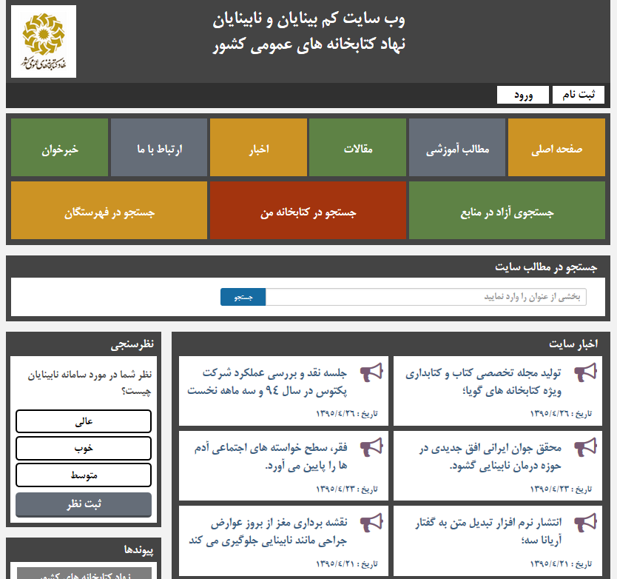

Slide 12
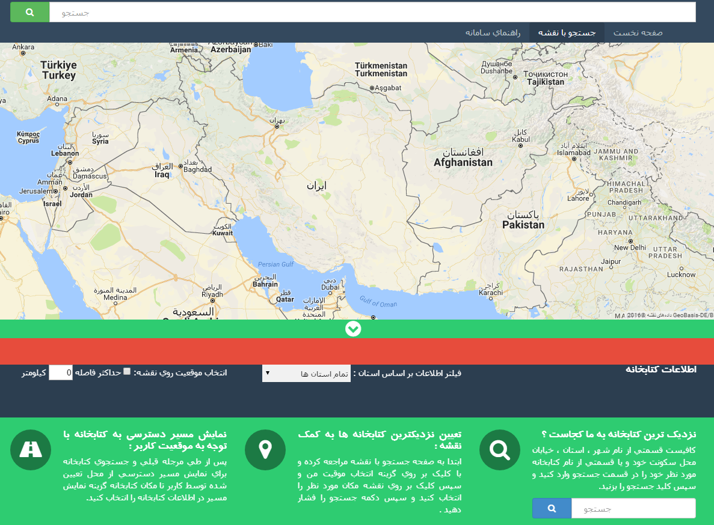
سامانه اطلس كتابخانه هاي عمومي كشور

Slide 13
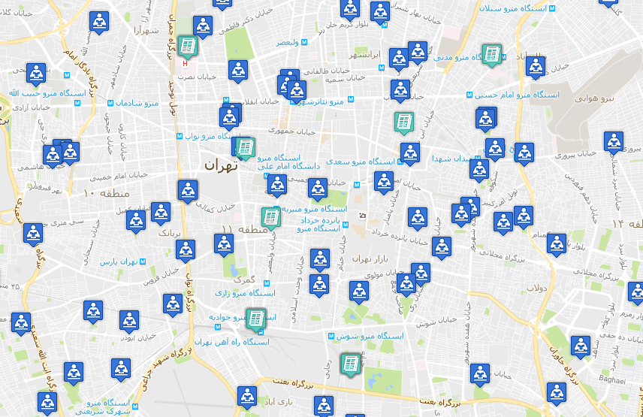
سامانه اطلس كتابخانه هاي عمومي كشور
اين سامانه جهت امكان جستجو در اطلاعات كتابخانه ها، پيدا كردن نزديك ترين كتابخانه به محل كاربر و نمايش مسير دسترسي به كتابخانه با توجه به موقعيت كاربر پياده سازي گرديده است.

Slide 14
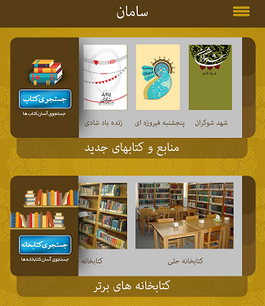
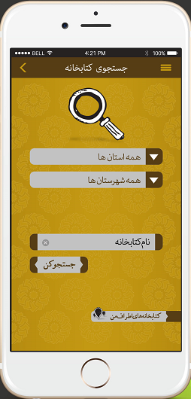
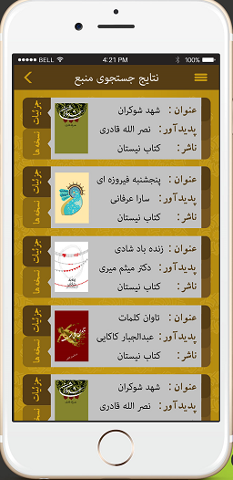
اپليکيشن های موبایل
طراحی اپلیکیشن هاي موبایل مبتنی بر سیستم عامل اندروید و IOS جهت ارائه خدمات کتابخانه ای

Slide 15
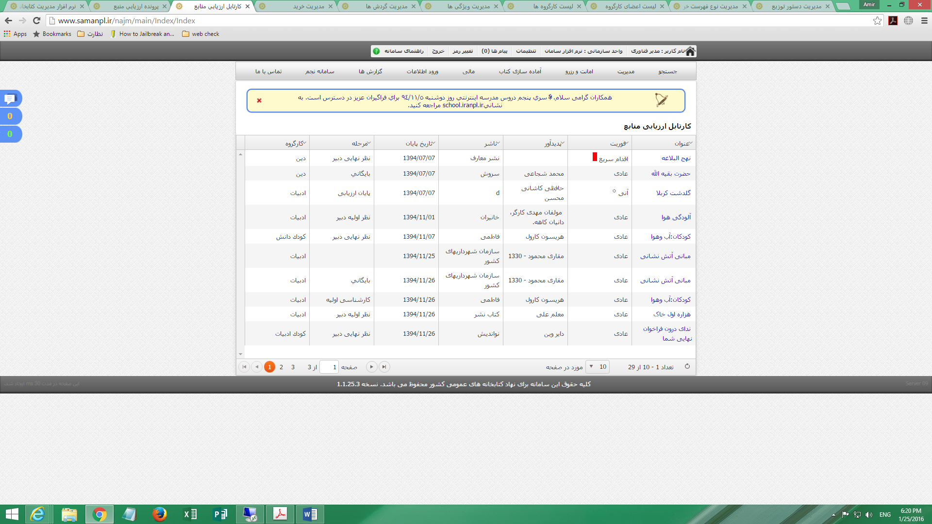
سامانه نجم (نرم افزار جامع تهيه منابع)
به منظور افزايش دقت، سرعت و تسهيل فرآيند تأمين منابع (شامل کارشناسي، تهيه و ارسال منابع) سامانه نجم طراحی و پیاده سازی شده است.

Slide 16
ویژگی های سامانه نجم
این سامانه شامل 5 زیر سیستم ذیل می باشد:
منابع : امکان بررسی منابع موجود در کتابخانه ها و ثبت تازه های نشر را فراهم می سازد.
ارزیابی: امکان کارشناسی منابع و تخصیص گستره توزیع منبع را فراهم می سازد.
تهیه : فرایند های تهيه منابع را فراهم می سازد.
مجموعه سازی مشارکتی : امکان نظرسنجی از اعضاء و کتابدارن برای تهیه منابع را فراهم می سازد.
توزیع : الگوریتم های لازم جهت بسته بندی منابع و انبارداری بهیه را فراهم می سازد.

Slide 17
سامانه توصیه گر
پیشنهادهای مناسب را به اعضاء و مديران كتابخانه هاي عمومي ارائه می دهد. این پیشنهادها منجر به سرعت بخشیدن به انتخاب منابع، رضایت کاربر و سهولت در تصمیم گیری می شود.
ارائه پیشنهاد به اعضاء
منابع امانت برده شده
علاقه مندی ها
سابقه جستجو
محل سکونت، گروه سنی، میزان تحصیلات ، جنسیت و ...
امتیاز به منابع ها
ارائه پیشنهاد به مدیران جهت تهیه محتوا
شناسایی محتواهای پر مخاطب و بی مخاطب
تاثیر موقعیت جغرافیای، قومیت، زبان و ...

Slide 18
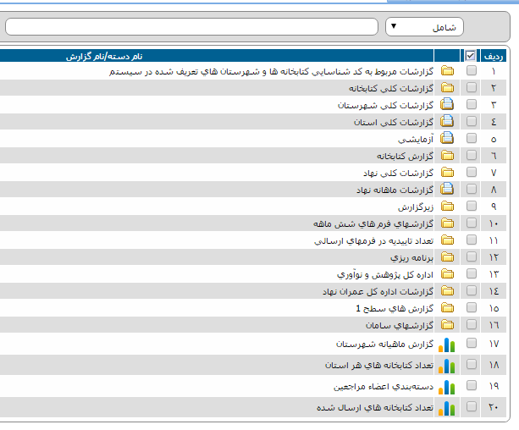
نرم افزار آمار
اين سامانه جهت جمع آوري و گزارشگيري از اقلام آماري كتابخانه هاي عمومي كشور و تجهيزات آنها طراحي شده است كه بصورت آنلاين و در بازه هاي زماني ماهانه و شش ماهه گزارش آن استخراج مي شود.

Slide 19
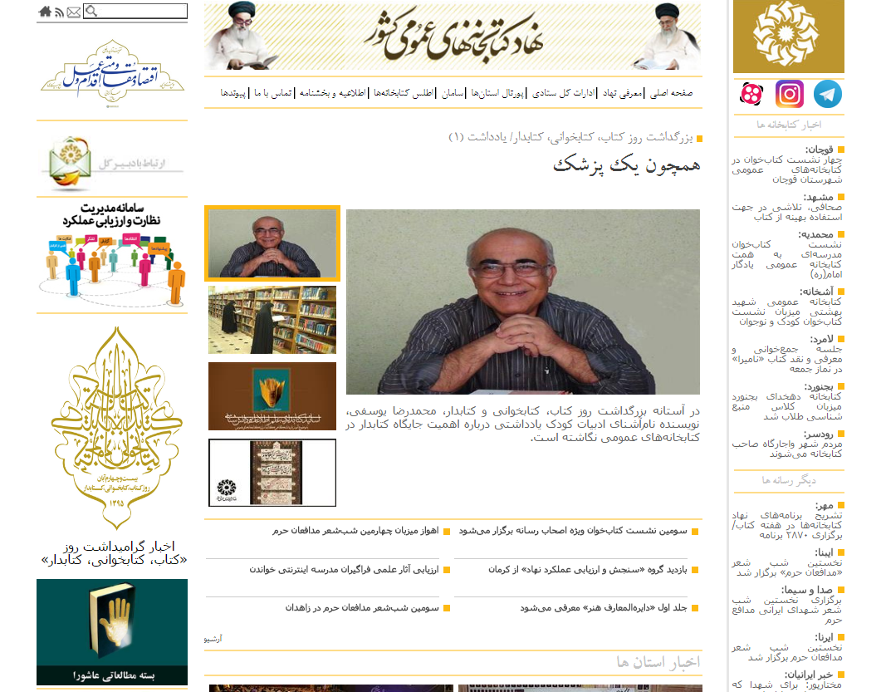
پورتال نهاد كتابخانه هاي عمومي كشور
پورتال نهاد كتابخانه هاي عمومي كشور در راستاي اطلاع رساني و خدمات دهي، در ستاد مركزي و 31 اداره كل استاني نهاد ايجاد شده است.

Slide 20
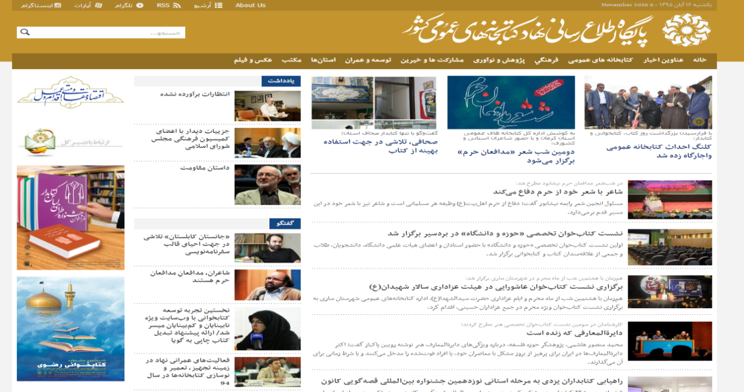
سامانه جامع خبري نهاد كتابخانه هاي عمومي كشور
اين سامانه، جهت انجام امور تحريريه خبري و ارائه اخبار تمام حوزه ها بر روي سايت نهاد تهيه شده است.

Slide 21
سامانه يکپارچه مالی و اداری
نرم افزار پرسنلي
ايجاد پرونده هاي كاركنان به صورت الكترونيكي و صدور احكام كليه پرسنل
نرم افزار حضور و غياب
ثبت ترددهاي افراد از طريق دستگاه هاي كارت ساعت و محاسبه کارکرد
نرم افزار حقوق و دستمزد
انجام محاسبات حقوق پرسنل
نرم افزار مالي و حسابداري
جهت ثبت و صدور اسناد مالي و حسابداري و اجراي حسابداري تعهدي
نرم افزار تشكيلات
مديریت اطلاعات مربوط به تشكيلات و چارت سازمان و وظايف واحدهای مختلف

Slide 22
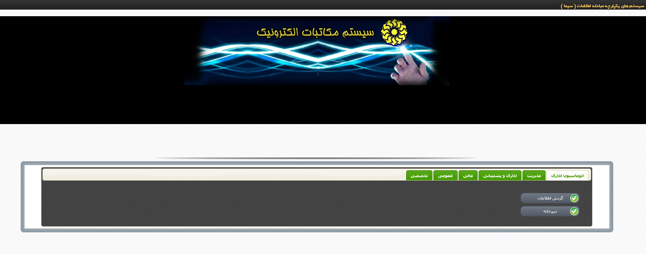
نرم افزار مكاتبات الكترونيك
اين سامانه جايگزين نامه هاي كاغذي و در جهت حذف فرآيند نامه نگاري كاغذي از سال 87 ايجاد شده كه هم اكنون در ستاد، ادارات كل استاني و ادارات شهرستانها و كتابخانه هاي عمومي كشور راه اندازي شده است.

Slide 23
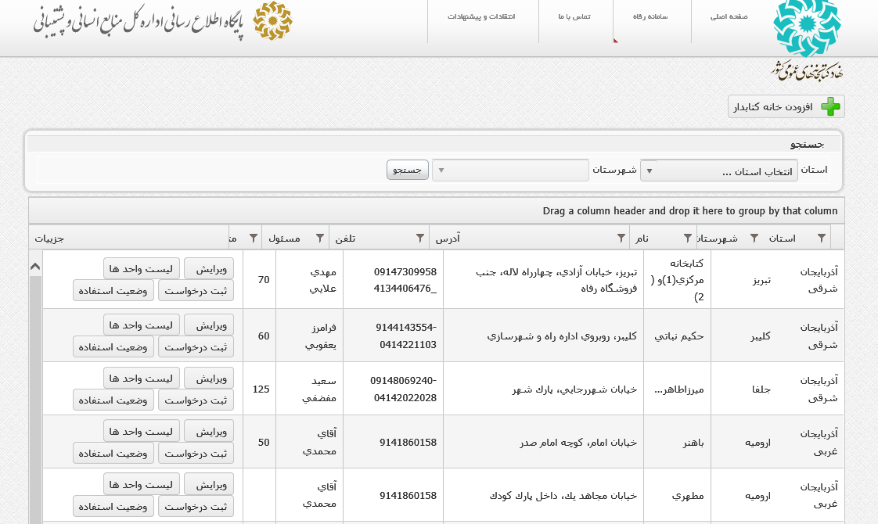
نرم افزار اداره کل منابع انسانی (رفاه)
این نرم افزار برای اطلاع رسانی اخبار اداره کل منابع انسانی و پشتیبانی نهاد و انجام كليه فرآيندهاي اداره رفاه بصورت مکانیزه پياده سازي شده است.

Slide 24
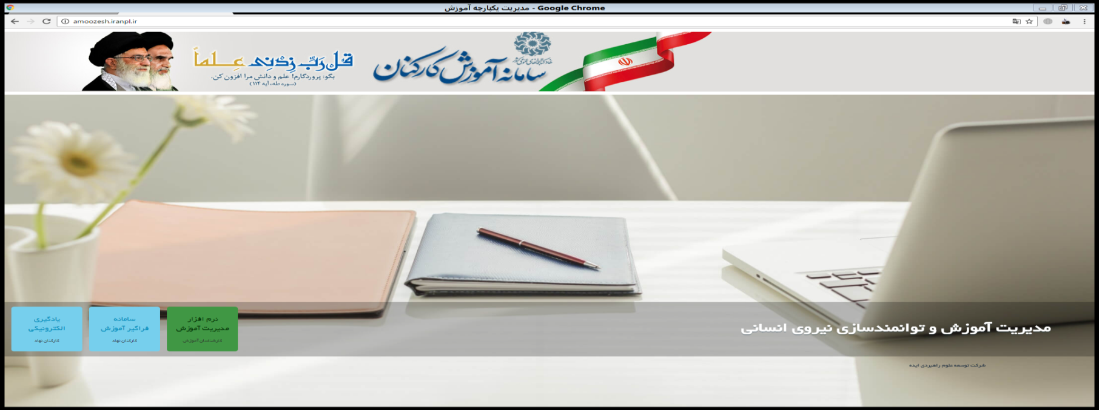
سامانه يكپارچه مديريت فرآيند آموزش و يادگيري الكترونيكي
اين سامانه جهت مديريت آموزشي پرسنل و برگزاري كلاسهاي الكترونيكي راه اندازي شده است.

Slide 25

برگزاري مدرسه اينترنتي خواندن
با توجه به نامگذاري سال 95 به عنوان سال خواندن، مدرسه اينترنتي خواندن با حضور بيش از 5000 نفر از كتابداران برگزار شده است.

Slide 26
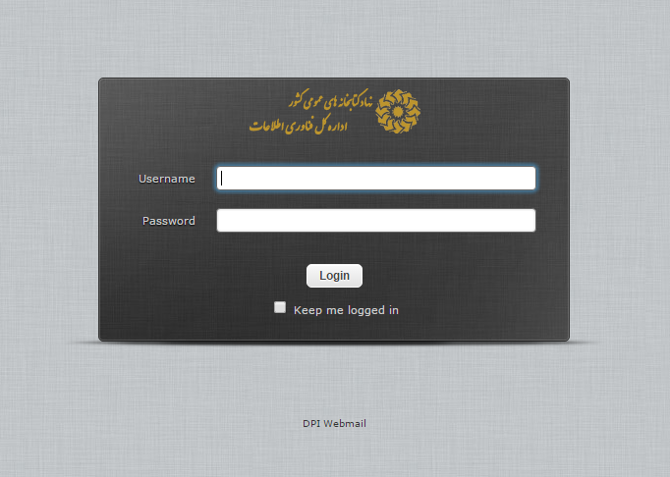
سامانه پست الکترونيک نهاد
پست الكترونيك اداري براي كليه پرسنل نهاد كتابخانه هاي عمومي كشور ايجاد شده است.

Slide 27
نرم افزارهای يكپارچه پژوهشي
سامانه مديريت نشريه : اين سامانه جهت ثبت و مديريت نشريه هاي نهاد مي باشد.
سامانه مديريت طرح هاي پژوهشي
وظيفه اين سامانه مديريت اطلاع‌رساني، دريافت و رهگيري طرح‌هاي پژوهشي‌ و داوري الكترونيك آن‌ها است.
سامانه مديريت داده هاي پژوهشي
اين سامانه به منظور سازماندهي و مديريت الكترونيك داده هاي پژوهشي توسعه يافته است.
سامانه انجمن علمي
اين سامانه در واقع بانك اطلاعات متخصصان نهاد است که مديريت انجمن ها را انجام می دهد.
نرم افزار مديريت همايش
جهت كنترل برگزاري و مديريت همايش های نهاد اين سامانه راه اندازي گرديده است.
.

Slide 28
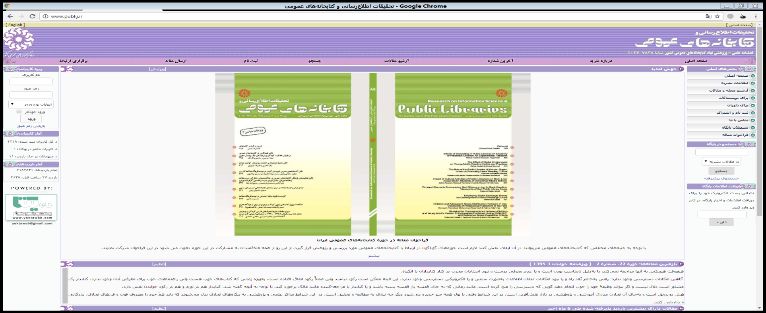
نرم افزارهای اداره کل پژوهش

Slide 29
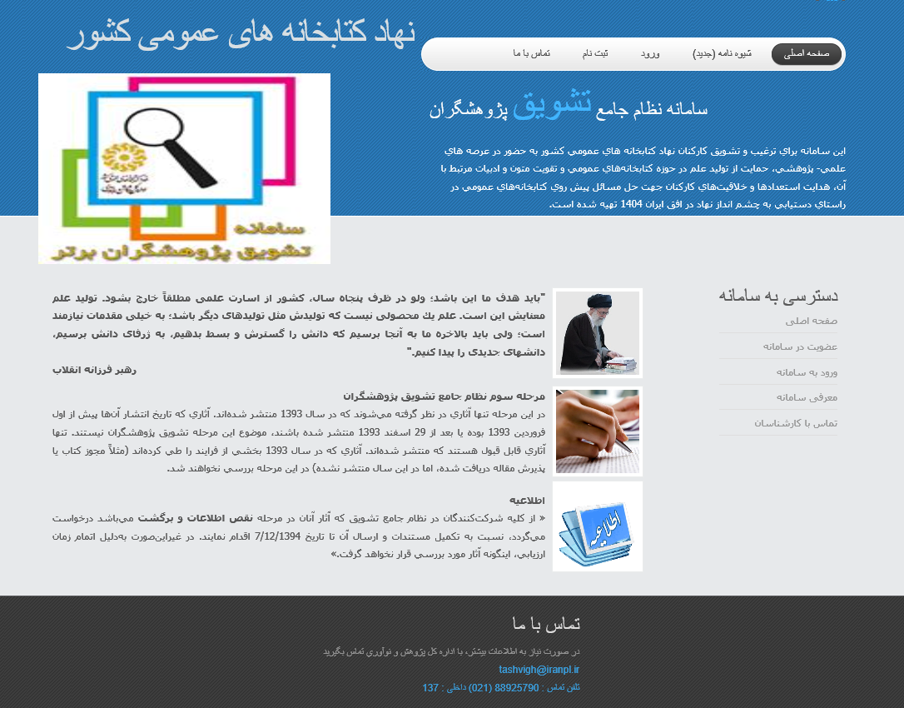
نرم افزارهای اداره کل پژوهش
نرم افزار تشويق پژوهشگران
اين سامانه جهت دریافت کارهای علمی کتابداران، محاسبه نمرات آنها برحسب امتیازات ازپیش تعریف شده و تشويق کتابداران پژوهشگر راه اندازي شده است.

Slide 30
نرم‌افزار مديريت پروژه‌هاي عمراني نهاد
با توجه به فعالیت‌های مختلف عمراني نهاد کتابخانه‌ها درزمینه احداث، توسعه و انجام تعميرات در کتابخانه هاي عمومي سراسر کشور و لزوم نظارت بر نحوه اجراي کار توسط پيمانکاران، احصاء ميزان پيشرفت کاري پروژه‌ها و برآورد هزینه‌های مربوط به آن‌ها توسط اداره كل امور عمراني نهاد نياز به يک نرم‌افزار تخصصي می باشد.
نرم‌افزار مديريت پروژه‌هاي عمراني نهاد سامانه‌ای تحت وب است كه داراي امكانات تعريف پيمان، متره، متره پيمان، برآورد، برآورد پيمان، صورت‌وضعیت، تعديل و گردش كار است.

Slide 31
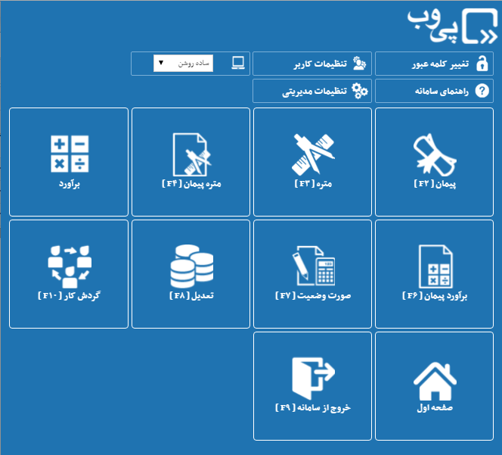
نرم‌افزار مديريت پروژه‌هاي عمراني نهاد

Slide 32
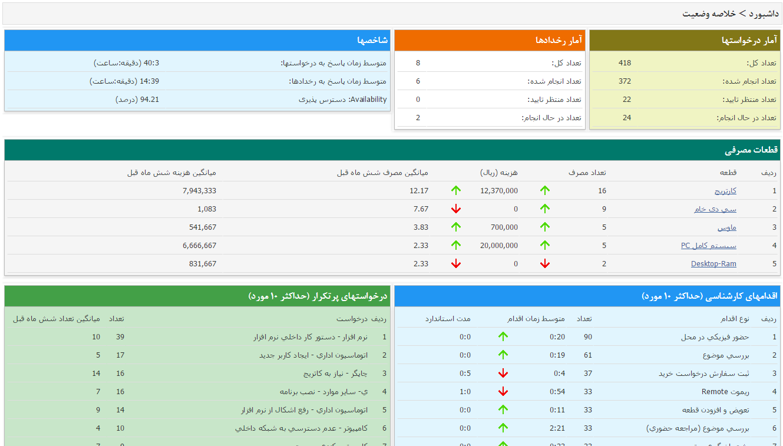
سامانه جامع مديريت و پشتيباني تجهيزات رايانه اي
نظر به حجم ارائه خدمات در حوزه فناوري اطلاعات و به ‌منظور سهولت و تسريع در امور مربوط به تأمین، نگهداري و پشتيباني تجهيزات رایانه‌ای نهاد و همچنين مكانيزاسيون ارائه خدمات پشتيباني به همكاران، این نرم افزار تهیه و راه اندازی شده است.

Slide 33
دريافت سرويس كومبو در كتابخانه هاي عمومي كشور (اينترنت و اينترانت همزمان)
با انعقاد تفاهم‌نامه سه‌جانبه با شركت مخابرات و سازمان فناوري اطلاعات، راه‌اندازی شبكه اختصاصي نهاد کتابخانه‌های عمومي كشور در دستور كار اداره كل فناوري اطلاعات نهاد قرارگرفت.
هدف از اين طرح ايجاد شبكه اختصاصي نهاد کتابخانه‌های عمومي كشور به‌منظور افزايش سرعت و كيفيت فرآيند چرخه اطلاعات سازماني، ارائه انواع سرویس‌ها و خدمات نرم‌افزاري مرتبط با فعالیت‌های نهاد، ارائه خدمات در حداقل زمان ممكن و همچنين كاهش هزینه‌ها در راستاي چشم‌انداز و اهداف كلان نهاد است. تاكنون در حدود 1000 كتابخانه عمومي در سراسر كشور، سرويس كومبو دريافت شده است.

Slide 34
اتصال كتابخانه هاي عمومي بر روي بستر امن اينترانت و راه‌اندازی شبكه اختصاصي نهاد
در راستاي ارائه بهتر خدمات و سرویس‌رساني فني در سطح كتابخانه هاي عمومي و تسهيل فرآيند رفع مشكلات كامپيوتري كتابخانه ها، راه اندازي شبكه بين كتابخانه اي بر روي بستر امن اينترانت آغاز شده است.
برخي از مزايا و قابليتهاي اين طرح:
مکانیزاسیون و گردش كليه مكاتبات به‌صورت الكترونيك در سطح سازماني و بين سازماني در حداقل زمان ممكن
بسترسازي براي استفاده نرم‌افزارهاي سازماني شامل اتوماسيون اداري، سيستمهاي اداري پرسنلي و مالي، و انبار، آمار، نرم‌افزار مديريت كتابخانه دسترسي آسانتر و رفع مشكلات سيستمهاي كتابداران در اسرع وقت
دسترسي به سیستم اتوماسیون اداری در سطح کتابخانه‌ها بر روی بستر امن بین کتابخانه‌ای
ارتباط دستگاه‌های حضور و غیاب در سطح استان با سرور اداره ی کل استان و قابلیت اتصال به سرور ستاد تهران
مدیریت و بروز رسانی آنتی‌ویروس تمامی سیستم‌های کتابخانه‌ها در سطح استان از طریق سرور مستقر در اداره کل
فراهم کردن بستر مناسب جهت دسترسی به سیستم‌های دوربین موجود در ادارات شهرستان و کتابخانه‌های استان

Slide 35
ارائه سرويس اينترنت WiFi رايگان اعضاء در كتابخانه هاي عمومي كشور
در راستاي اجراي سياست ها و برنامه های تعريف شده برای سال خواندن و با ابلاغ شيوه نامه و دستورالعمل ارائه خدمات اينترنتWi-Fi ، فرآيند خدمات دهي سرويس اينترنت رايگان در سطح كتابخانه هاي عمومي كشور آغاز شده است.
با برنامه ريزي هاي انجام شده، تا انتهاي سال 1395 اين طرح در حداقل 10% از كتابخانه هاي عمومي كشور عملياتي خواهد شد.

Slide 36
اتصال نهاد به زيرساخت هاي شبكه دولت و شبكه ملي اطلاعات
با توجه به لزوم اتصال نهاد کتابخانه‌های عمومي كشور به شبكه ملي انتقال داده‌ها (اطلاعات) و در راستاي اجراي بند ب ماده 46 قانون برنامه پنجم توسعه، زيرساخت لازم جهت ارتباط امن نهاد كتابخانه هاي عمومي كشور جهت دريافت و ارائه سرويس هاي مورد نياز با ساير سازمانهاي دولتي بر روي بستر MPLS برقرارشده است.
اتصال به شبكه دولت

Slide 37
تدوين استاندارد خدمات و تجهيزات فناوري اطلاعات براي كتابخانه هاي عمومي كشور
به‌منظور استانداردسازي رويه‌ها، فرايندها، خدمات و تجهيزات كتابخانه‌هاي عمومي، ويراست نخست استاندارد «خدمات و تجهيزات فناوري اطلاعات در كتابخانه‌هاي عمومي» جهت بهره‌برداري، آماده و به استان‌ها ابلاغ گرديد.
اين استاندارد از دي ماه سال 1394 در تمام كتابخانه‌هاي عمومي كشور اجرا شده است و مبنا و چارچوب تهيه تجهيزات رايانه اي و شبكه اي در كتابخانه‌هاي عمومي كشور به شمار مي‌رود. نظارت نهايي نيز در اين حيطه، بر اساس همين استاندارد خواهد بود.

Slide 38
تدوين مجموعه دستورالعمل‌ها و قوانين لازم‌الاجرای حوزه فناوري اطلاعات در ادارات کل استانی و کتابخانه‌های عمومی كشور
به‌منظور یکپارچه‌سازی دستورالعمل های فناوری اطلاعات در سطح ستاد نهاد، ادارات کل استاني و کتابخانه‌های عمومی، مجموعه قوانين و دستورالعمل های لازم در حوزه‌های شبکه، سخت‌افزار و نرم‌افزار تهیه و ابلاغ شده است.
اين دستورالعمل يكي از معيارهاي سنجش و امتيازدهي به وضعيت فناوري اطلاعات در آن استان و نيز ملاك ارزيابي عملكرد كارشناسان فناوري اطلاعات و برنامه ریزی برای بهبود برنامه هاي توسعه و تجهيز مي باشد.

Slide 39
پشتيباني، نگهداري و بروزرساني سرورهاي فيزيكي و مجازي نهاد
پشتيباني، نگهداري و بروز رساني بيش از 60 سرور فيزيكي و مجازي مربوط به سامانه هاي نهاد
تهيه مستندات فني براي هريك از سرورهاي فيزيكي، مجازي و تجهيزات ذخيره سازي داده ها

Slide 40
انجام تست هاي ارزيابي امنيتي بر روي سرورها و سامانه هاي نرم افزاري نهاد
جهت حفظ امنيت هرچه بيشتر سرورها و سامانه هاي نرم افزاري نهاد از جمله سامانه مديريت كتابخانه ها (سامان)، پورتال نهاد و ... ارزيابي هاي امنيتي در فواصل زماني مشخص انجام مي شود.
نتایج حاصل از ارزیابی ها، مبنای برنامه ریزی برای بهبود وضعیت امنیت سیستم ها قرار می گیرد.

Slide 41
ساير اقدامات در حوزه فناوري اطلاعات
تدوين طرح و اقدام درخصوص یکپارچه‌سازی كليه نرم‌افزارهاي نهاد کتابخانه‌ها
تولید نرم افزارهای مورد نیاز در مقاطع زمانی مختلف
نيازسنجي و تهيه تجهيزات رايانه اي و شبكه اي مورد نياز براي كتابخانه هاي عمومي استان هاي محروم و كمتر برخوردار كشور
رصد وضعیت فناوری اطلاعات در سطح استان ها و کتابخانه های عمومی کشور به منظور سیاست گذاری و هدایت فعالیت ها

Slide 42
با تشکر از حسن توجه شما
معاونت برنامه ريزي، پژوهش وفناوري اطلاعات
اداره کل فناوری اطلاعات
19 آبان 95

